Slide 1
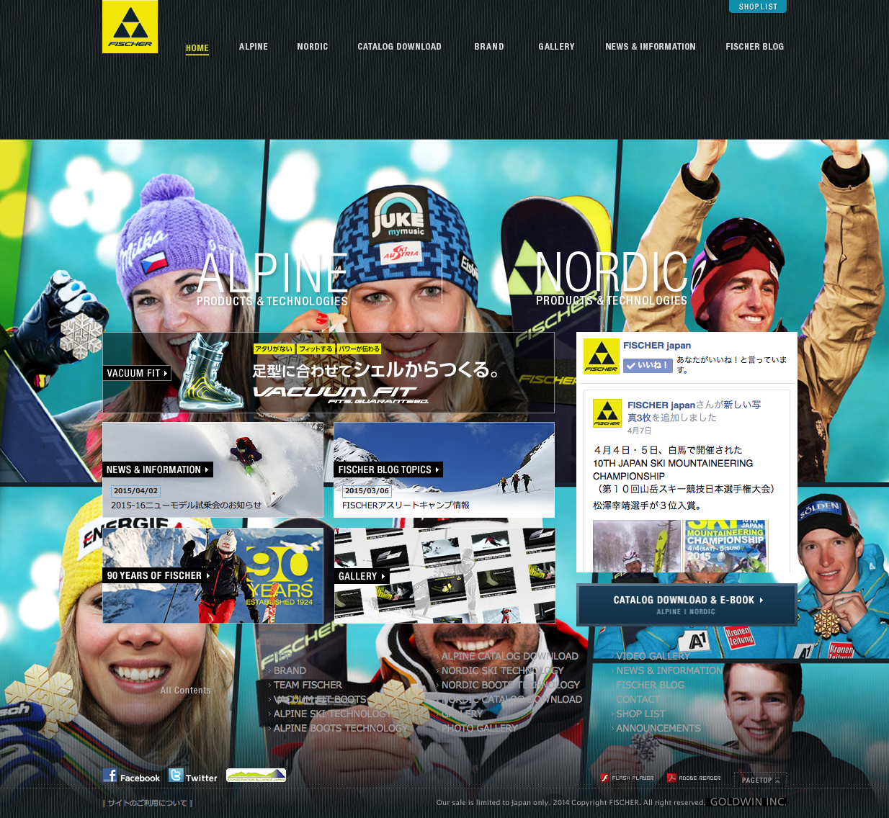

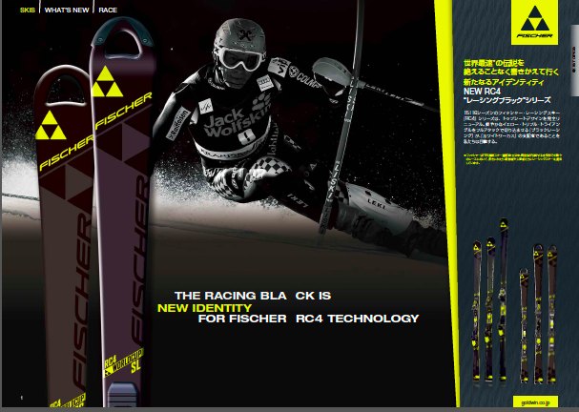
１：TOP修正 写真１、２（選手優勝写真削除）
２：TOP修正 90周年ロゴ削除 ※対応済み
３：TOP修正 バキュームバナーデザイン変更
（赤い光線のブーツに）
４：TOPリンク修正
バキュームバナー→
カタログPDF（添付）のバキュームページが表示
５：カタログページ修正 E-bookとPDFダウンロード
※明日PDFをもらう ※先ほど電話した通りの対応で
６：TOP修正 90周年バナー変更
ロゴ削除して「NEW RC4 RACING BLACK」に変更
７：TOPバナー位置変更 ※レーシングとブログを入れ替え
８：TOPリンク修正 レースブラック→
カタログPDF（添付）のブラックレーシングページが表示

